Slide 1
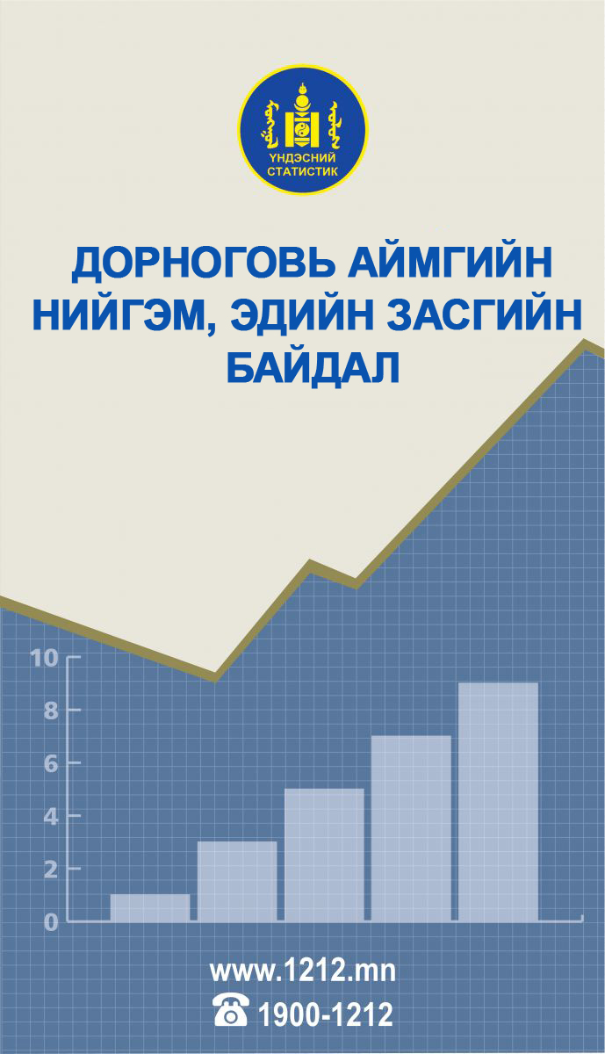
2017.I-VI

Slide 2
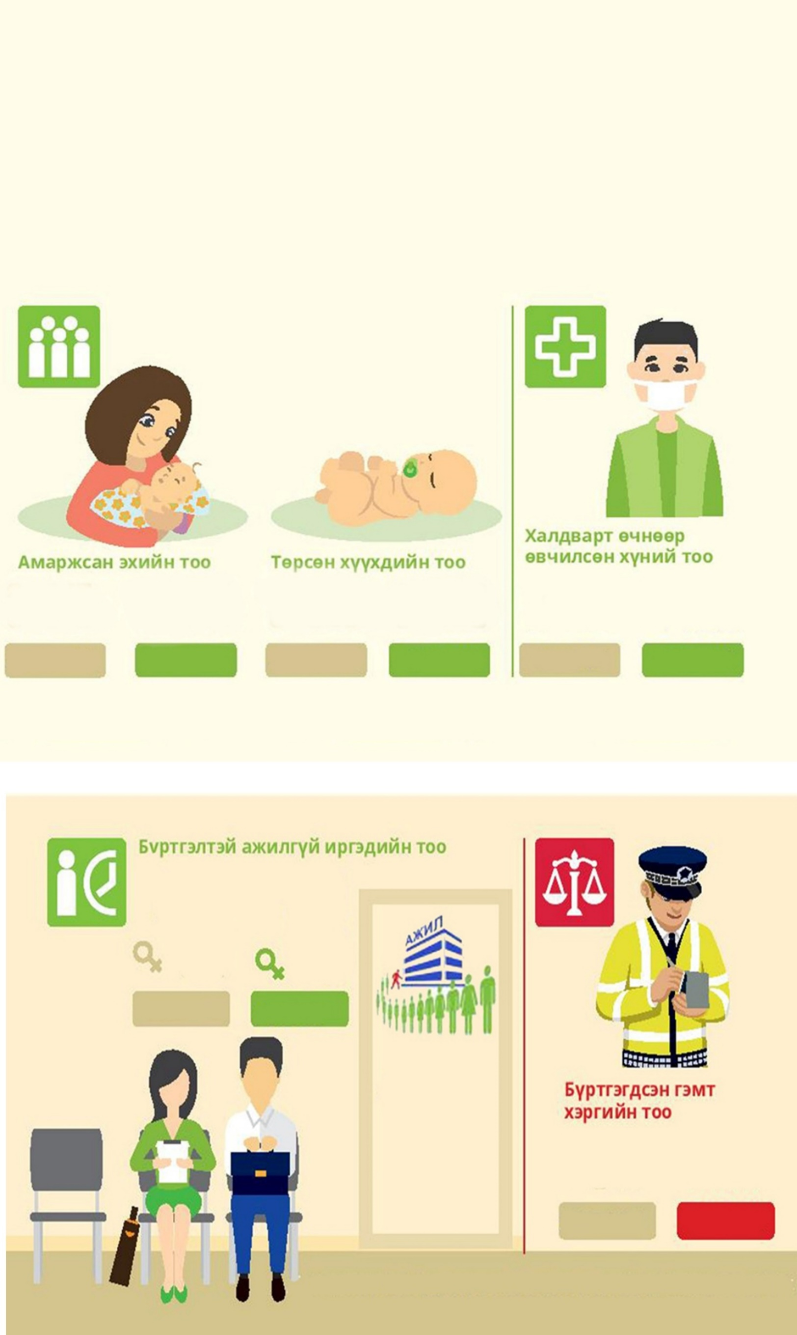
ДОРНОГОВЬ АЙМГИЙН СТАТИСТИКИЙН ХЭЛТЭС
НИЙГЭМ, ЭДИЙН ЗАСГИЙН БАЙДАЛ
2017 оны I-VI сар
730
750
738
638
1390
487
2016 I-VI
2017 I-VI
2016 I-VI
2017 I-VI
2016 I-VI
2017 I-VI
1018
1663
535
805
2016.VI
2017.VI
353
321
2016.VI
2017.VI

Slide 3
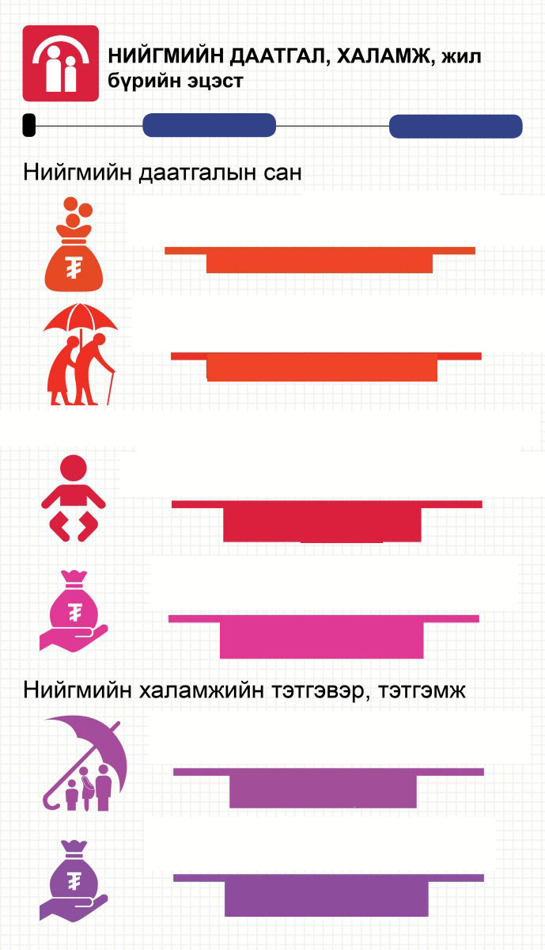
2016.I-VI
2015.12
2017.I-VI
2016.12
12582.6
5604.4
13836.0
ОРЛОГО, сая төгрөг
18488.2
19274.8
ЗАРЛАГА, сая төгрөг
Бүтэн өнчин хүүхэд асран хамгаалж, үрчлэн авсан
95
51
Хамрагдсан хүүхэд
18.8
17.9
Олгосон тэтгэвэр,
тэтгэмж, сая төгрөг
2210
1293
Хамрагдсан хүн
1178.4
729.8
Олгосон тэтгэвэр,
тэтгэмж, сая төгрөг

Slide 4
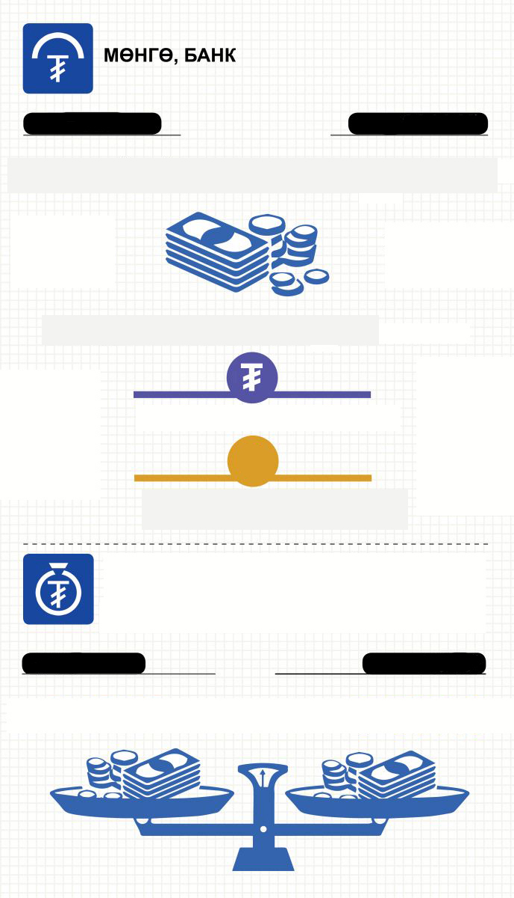
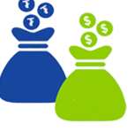
2016.VI
2017.VI
ХАДГАЛАМЖ, сая төгрөг
53345.4
68743.9
ЗЭЭЛИЙН ӨРИЙН ҮЛДЭГДЭЛ, сая төгрөг
165723.4
186699.9
ХАДГАЛАМЖ ЭЗЭМШИГЧ, мянган төгрөг
63.9
66.1
ЗЭЭЛДЭГЧИЙН ТОО, мянган төгрөг
26.9
26.4
ОРОН НУТГИЙН ТӨСВИЙН
ОРЛОГО, сая төгрөг
2016.I-VI
2017.I-VI
23305.9
10122.3

Slide 5

Хэрэглээний үнийн индекс
2017.VI 2017.VI
2016.VI 2017.V
102.0
99.1
Инфляци нь үнийн ерөнхий түвшний өөрчлөлтийг харуулах бөгөөд хэрэглээний, бараа үйлчилгээний индекс(ХҮИ)-ээр "хувь"-иар илэрхийлэгдэнэ
Хэрэглээний бараа, үйлчилгээний үнийн сарын өөрлөлт, сүүлийн 5 жилээр, хувиар
(өмнөх оны 12-р сар=100)
Хамгийн бага өсөлт
122.1
Хамгийн их өсөлт
2015.VIII
97.1
2013.XII

Slide 6
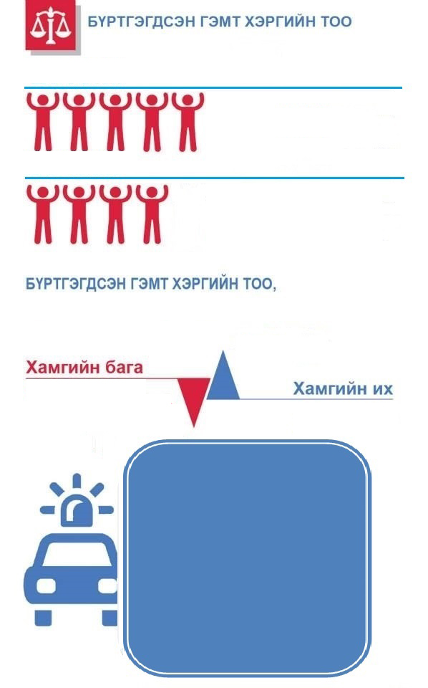
2016.I-VI
353
2017.I-VI
321
сүүлийн 5 жилд
665
2014
544
2016
Гэмт хэргийн улмаас иргэд, байгууллага, аж ахуйн нэгжид 3015.7 сая төгрөгийн хохирол учирсан ба өмнөх оны мөн үетэй харьцуулахад 1629.4 сая төгрөгөөр өссөн байна. Учирсан хохирлын 77.7 хувь буюу 2342.6 сая төгрөг эргэн төлөгдсөн байна.

Slide 7

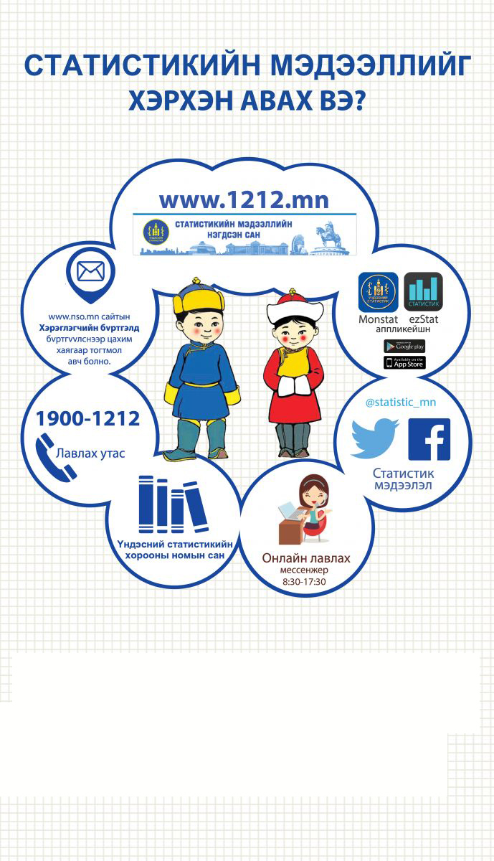
Аж үйлдвэрийн нийт бүтээгдэхүүний үйлдвэрлэл, сая төг
Аж үйлвэрийн нийт бүтээгдэхүүний борлуулалт, сая төг
8 520.3
48 171.2
5 276.9
92 718.0
2016 I-VI
2017 I-VI
2016 I-VI
2017 I-VI
2015
2016
ДОРНОГОВЬ АЙМГИЙН СТАТИСТИКИЙН ХЭЛТЭС
Нутгийн удирдлагын ордон 106 тоот
Утас: 7052-2749
Вэб: dornogovi.nso.mn
И-мэйл: dornogovi@nso.mn

